Slide 1
数据挖掘竞赛-算法赛
葫芦娃

Slide 2
目 录
赛题分析
数据分析与处理
模型算法
总结

Slide 3
赛题分析
2017年1月至10月校园内33个地点采集的所有手机终端位置的数据
预测11月和12月校园内33个地点每小时的人数。
预测
理解为 回归问题

Slide 4
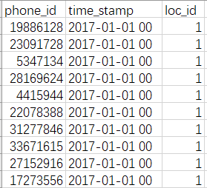
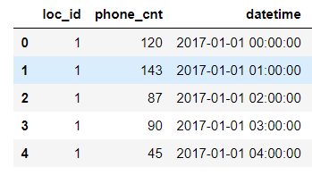
数据分析
原始数据
按地点时间分类聚合phone_id
phone_id:同一时间段同一地点无重复，可以理解为一个人。
time_stamp: 时间戳。小时粒度。
loc_id:1-33 33个地点。
phone_cnt:同一时间段同一地点。phone_id:数量。
Notes:
缺失数据

Slide 5
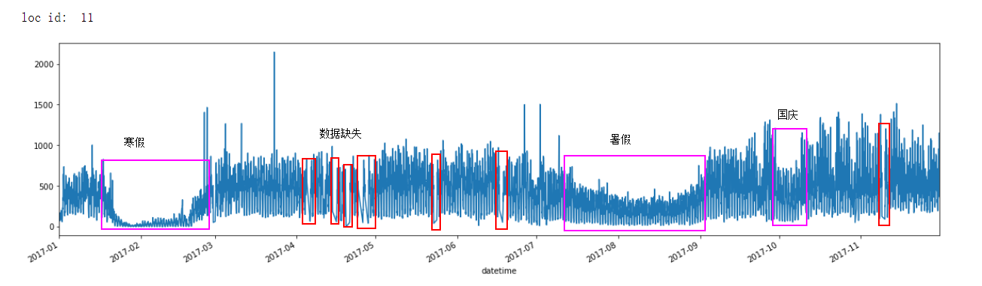
数据分析
寒暑假国庆流量偏小，且不用地点呈现的特征不同，舍去。
对于缺失数据，也直接舍去。
Notes:
缺失数据

Slide 6
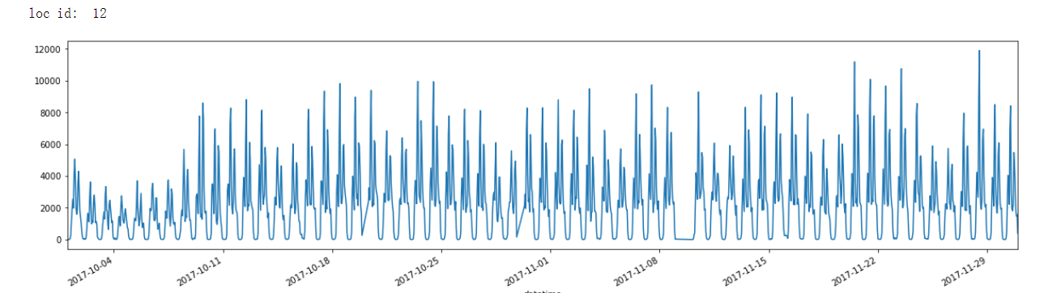
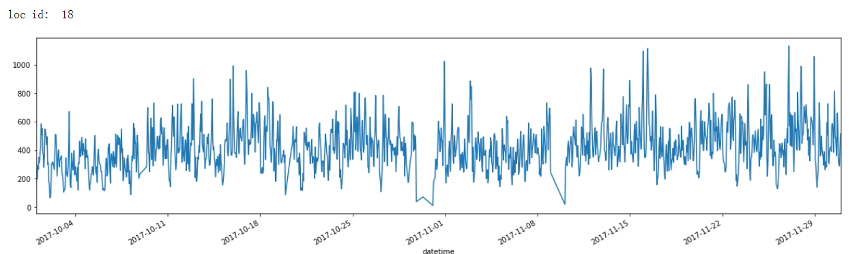
数据分析
某些地点具有显著的周期性。
某些地点则没有显著的周期性。

Slide 7
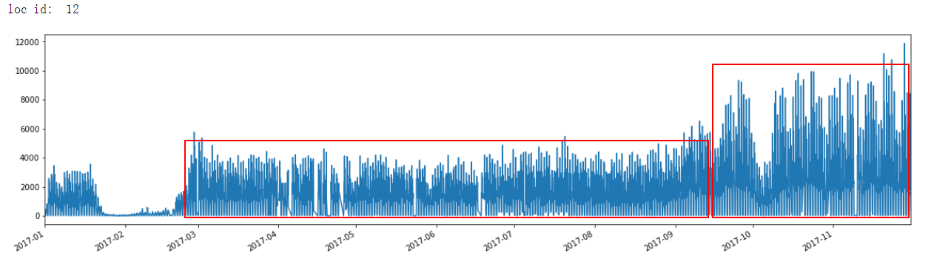
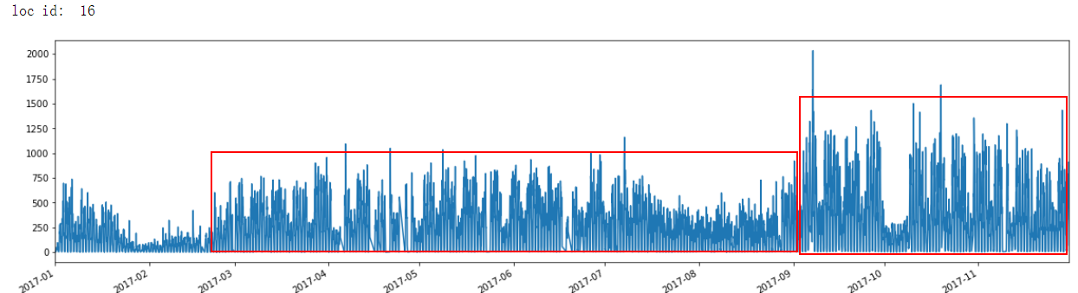
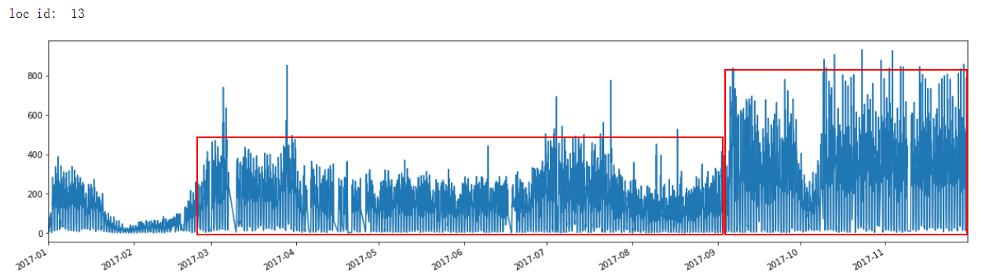
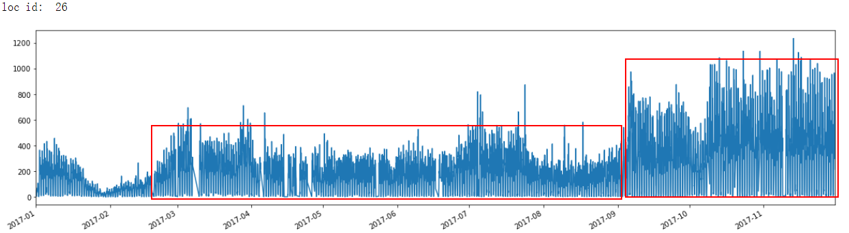
数据分析
9月-11月数值较大。

Slide 8
模型算法 —— 数据处理与特征工程
删除缺失值。
时间特征。
一周第几天，一天第几个小时，是否饭点，是否凌晨，是否周末，是否节假日等
天气特征。
我们爬取了2017年一整年的天气数据，包含天气，温度，降雨量，湿度等信息
特征处理
处理特征过程中，手动对天气、风力等进行分类，再使用onehot编码（稀疏矩阵、扩充特征）

Slide 9
模型算法 —— 思路
RMSE
264.2
机器学习模型：根据构造的特征，历史数据建模。
优点：可以结合各种外部特征对人流量的影响。
缺点：部分地点效果好(RMSE小于100)，部分地点效果差(RMSE大于400)；初赛时，3-7月内数据训练验证效果较好。预测11月效果较差(9-11月平均较高)。9-10月份可用训练的数据较少。
均值模型：取十一后的数据，同一地点取同一时间段前几周同一星期日的均值。
优点：模型简单，效果稳定。
缺点：无法考虑天气，节假日等特殊情况的影响。
RMSE
228.2

Slide 10
模型算法
复赛最终方案 ： 均值模型 + GBRT
用9-11月份数据进行GBRT的训练，选出预测效果较好（RMSE小于150）的地点，这些地点采用GBRT进行回归。其他地点采用均值模型。
RMSE:217.1

Slide 11
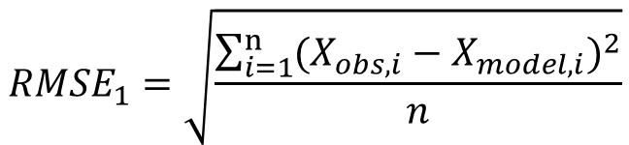
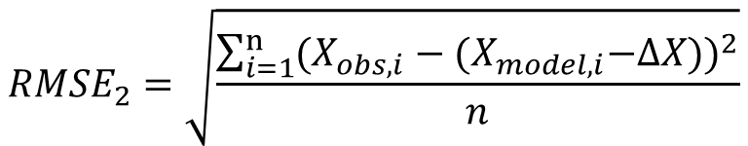


模型算法 —— 系数修正
$${RMSE}_{1}=\sqrt{\frac{\sum_{i=1}^{n}{{(X_{obs,i}−X_{model,i})}^{2}}}{n}}$$
$${RMSE}_{2}=\sqrt{\frac{\sum_{i=1}^{n}{{(X_{obs,i}−{(X}_{model,i}−∆X))}^{2}}}{n}}$$
$$n∗\left({RMSE}_{1}^{2}−{RMSE}_{2}^{2}\right)=−{∆X}^{2}−2∆X∗X_{obs}+2∆X∗X_{model}$$
问题转换为求解K，使得RMSE取得最小值
$$n{∗RMSE}_{k}^{2}= {(X_{obs}−{(X}_{model}−k∆X)) }^{2}$$
上式对k求导，最小值处导数为0：
$${k∗∆X}^{2} +∆X∗X_{obs}−∆X∗X_{model}=0$$
即$k= \frac{∆X∗X_{model} −∆X∗X_{obs}}{{∆X}^{2}}$
$=\frac{n∗\left({RMSE}_{1}^{2}−{RMSE}_{2}^{2}\right)}{{∆X}^{2}}+ \frac{1}{2}$
最终RMSE：208.8248 决赛排名第9

Slide 12
总结
数据量较小，数据噪声较多的情况下，模型越简单泛化就越好。
应该花更多的时间研究数据的特点和实际含义，寻找更多有效的特征。
没有万能的模型，只有更合适的模型。

Slide 13
Thanks!

